Slide 1
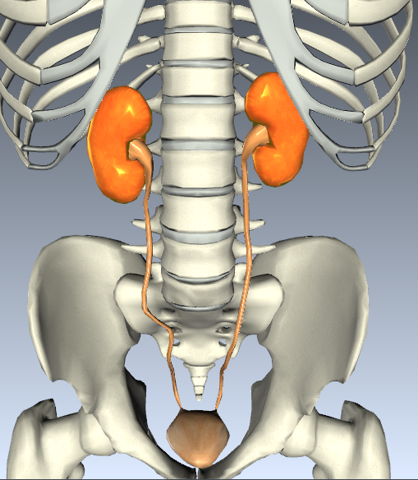


CFGM. CURES AUXILIARS INFERMERIA
C4- TÈCNIQUES BÀSIQUES D’INFERMERIA
BLOC2
UD8. L’APARELL EXCRETOR
1. Introducció
2. Els ronyons
3. La nefrona
4. Els urèters
5. La bufeta urinària
6. La uretra
7. Funcions de l’aparell urinari

Slide 2
1. INTRODUCCIÓ
APARELL EXCRETOR:
És l’aparell que elimina substàncies tòxiques del cos i que recull la sang.
APARELL URINARI PELL (suor)

Slide 3
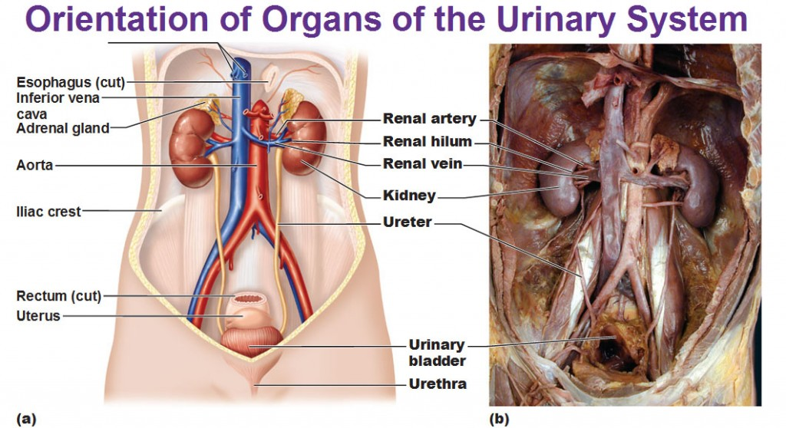
1. INTRODUCCIÓ
Ronyó
Urèter
Bufeta urinària
Uretra

Slide 4
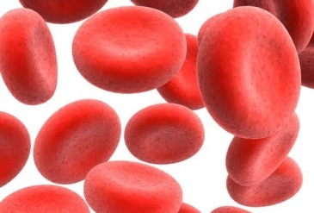
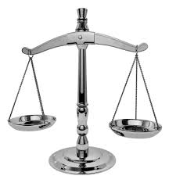
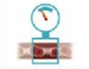
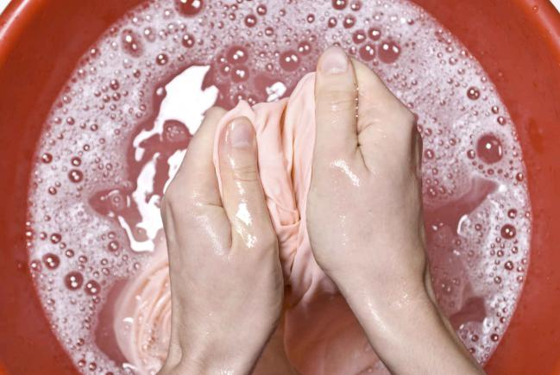
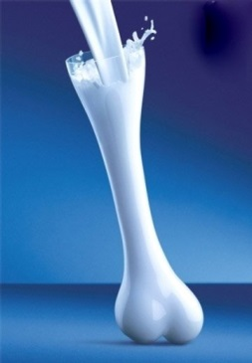
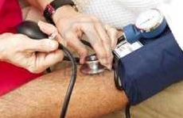
1. INTRODUCCIÓ
Funció:
HOMEÒSTASI
(Formació
i expulsió orina)
Secreció d’eritropoetina. Síntesi eritròcits
Neteja la sang
Controla la TA (eliminant aigua i sals)
Participa en la formació de la vit. D → Regula absorció calci → manteniment dels ossos

Slide 5
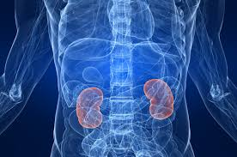
2. ELS RONYONS
Ronyó dret:
Darrere el fetge.
En relació amb l’esquerre està situat més baix.
Ronyó esquerre:
Sota el diafragma i melsa.

Slide 6
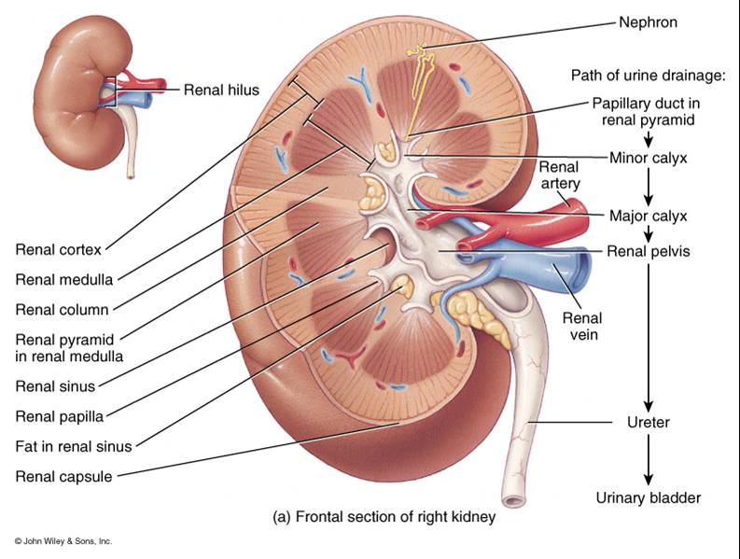
2. ELS RONYONS
Forma: Fesol
Pes: 150 g
Mida: 12 x 6 x 3 cm
6 cm
3 cm
12 cm

Slide 7
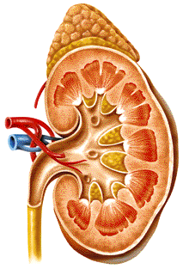
2. ELS RONYONS
ESCORÇA RENAL (CÒRTEX): Part externa.
PELVIS RENAL: recull l’orina
MEDUL·LA RENAL: Part interna. Fabrica orina.
GLÀNDULA SUPRARENAL

Slide 8
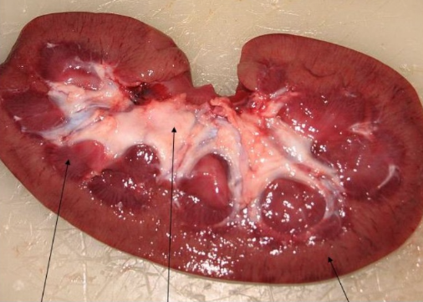
2. ELS RONYONS
Medul·la
Pelvis
Escorça

Slide 9
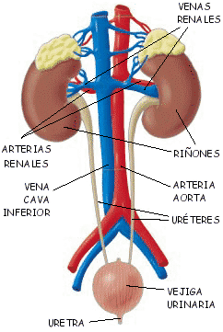
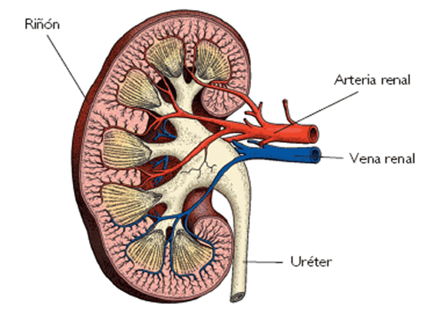
2. ELS RONYONS
És un òrgan MOLT VASCULARITZAT!!!
IRRIGAT PER:
ARTERIA RENAL (RAMA DE L’AORTA)
LA SANG ES RECULL PER:
VENES RENAL (VENA CAVA INFERIOR)

Slide 10
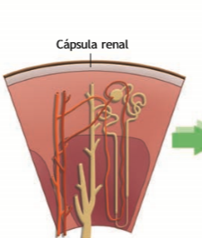
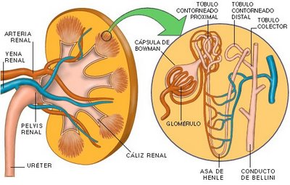
3. LA NEFRONA: LA UNITAT FUNCIONAL DEL RONYÓ: ENCARREGADA DE FORMAR L’ORINA
1 milió Nefrones/ ronyó
Forma orina

Slide 11
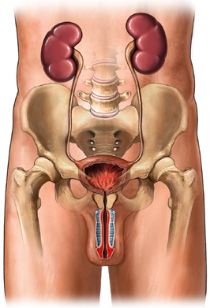
4. ELS URÈTERS
Són conductes que surten de la pelvis renal fins la BUFETA URINÀRIA.
Realitzen ONES PERISTÀLTIQUES per facilitar el transport d’orina del ronyó
3mm Ø
20-25cm

Slide 12
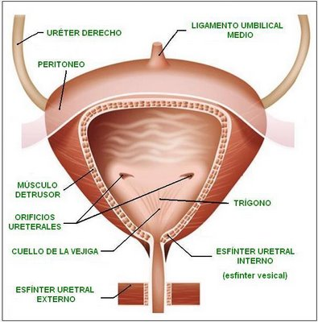
5. LA BUFETA URINÀRIA
Sac que emmagatzema orina fins la seva evacuació.
Capacitat:
  Homes: 500 ml
  Dones: 400 ml
  Màxima: 2-3 L
  Se senten ganes de miccionar a partir de 250ml

Slide 13
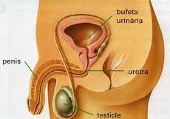
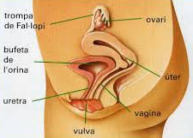
5. LA BUFETA

Slide 14
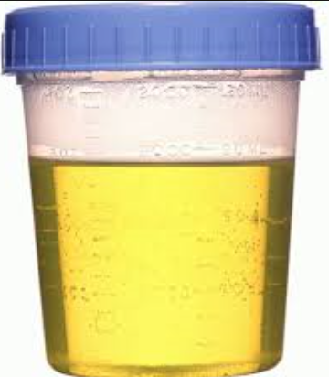
Orina = orina primària – reabsorció + secreció
7.1 FORMACIÓ DE L’ORINA
Aigua 95% Urea
Sub. rebuig: 3% Àc. úric
  Creatinina
  fosfats
Sals: 1.5 % carbonats
clorurs
Pigments: 0.5%
̴1,5 L/dia

Slide 15
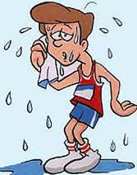
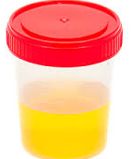
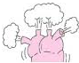
7.2 CONTROL DE LA TENSIÓ ARTERIAL
Pèrdua de líquid
↓ pressió arterial: control hormonal
Producció ADH
Producció RENINA
Reabsorció H₂O
Orina concentrada
↑Pressió arterial

Slide 16
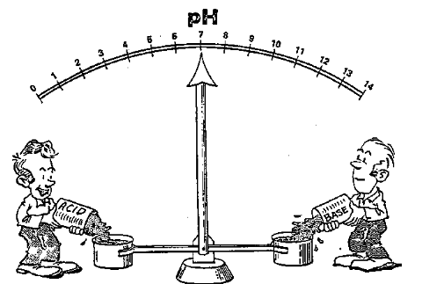
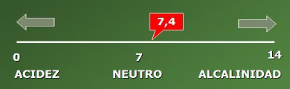
7.3 CONTROL DEL PH
Eliminació de:
  Bicarbonat
  Fosfats
  Amoni.

Slide 17
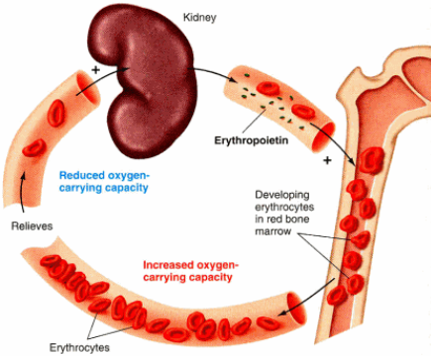
7.4 CONTROL DE L’HEMATOPOIESI
ERITROPOIETINA (EPO):
  Hormona augmenta l’eritropoiesi

Slide 18
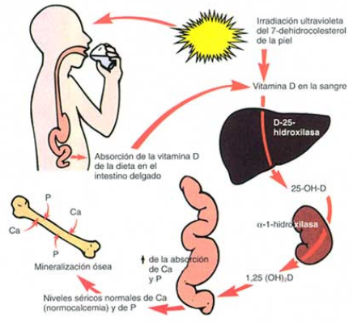
7.5 CONVERSIÓ DE LA VITAMINA D ACTIVA
Vit. D3
forma activa
absorció intestinal de Ca

